Slide 1



NbS 논문 분석 결과 (추가 분석)
DIVISION OF COMPUTER SCIENCE
2022.12.06
장은조, 이기용
Data Intelligence Lab.
Division of Computer Science
Sookmyung Women’s University

Slide 2
[Remind] 토픽 모델링 결과
Topic | 주제(영문) | 주제(한글)
1 | Coastal Restoration | 해양, 해안 복원
2 | Forest Carbon Sequestration | 산림 탄소 격리
3 | Urban Ecosystem | 도시 생태계
4 | Fresh Water Ecosystem | 깨끗한 수질
5 | Urban Microclimate management | 도시 미기후 관리
6 | Wastewater Management | 폐수 관리
7 | Ecosystem-based Adaptation (EbA) | 생태계 기반 적용
8 | Biodiversity Conservation | 생물다양성 보전
9 | Sustainable Agriculture | 지속가능한 농업
10 | Water Management | 물관리
11 | Soil Carbon Sequestration | 토양 탄소 격리
12 | Water Disaster Management | 물 관련 재난 관리
13 | Green Therapy | 그린 테라피
14 | Forest Landscape Restoration (FLR) | 산림경관복원
15 | Water Pollution Remediation | 수질오염 처리
16 | Natural Pollination | 자연 수분
17 | Land Degradation Neutrality (LDN) | 토지 황폐화 중립
18 | Urban Greening | 도시 녹지조성
19 | Water System | 수자원 시스템
Topics | 주제
4,6,10,12,15,19 | 수자원 및 물관리
2,11,14,17 | 산림
3,5,18 | 도시

Slide 3
1. Hot / Cold 분석 결과
목적 : 2016~2021년 토픽들의 연도별 추세 Hot/Cold 토픽 구분
방법 :
LDA 결과 19개 토픽에 대해 시계열 분석
회귀계수 유의한 경우, 회귀계수 부호 +이면 상향 주제, -이면 하향 주제
잔차 분석 (Durbin Watson)를 통해 회귀 모형 적합성 검토
각 토픽에 대해 연도별로 추세를 파악하기 위해 2가지 종속변수로 분석
독립변수 : 연도 , 종속변수 : 각 토픽의 연도별 비중
독립변수 : 연도 , 종속변수 : 각 토픽의 연도별 논문 건수

Slide 4
1. Hot / Cold 분석 결과
독립변수 : 연도 , 종속변수 : 각 토픽의 연도별 비중
Observations
각 토픽의 연도별 비중 ▲ : Topic 6,15 (수질 관련)
각 토픽의 연도별 비중 ▼ : Topic 16 (자연 수분)
연도별 산림의 비중 자체는 증가하는 듯 하지만, 다른 토픽의 비중이 상대적으로 높은 탓에 증가 추세의 유의한 결과가 안보이는 것으로 판단.
topic | coefficient | coefficient_pvalue | Durbin_Watson | Durbin_pvalue | Hot/Cold
1. 해양, 해안 복원 | -0.00951 | 0.24559 | 3.1637 | 0.018
2. 산림 탄소 격리(*) | 0.00578 | 0.09912 | 1.9256 | 0.86
3. 도시 생태계 | 0.00309 | 0.40388 | 2.9565 | 0.068
4. 깨끗한 수질 | -0.00122 | 0.72936 | 2.5707 | 0.36
5. 도시 미기후 관리 | -0.00300 | 0.43628 | 2.4781 | 0.662
6. 폐수 관리 | 0.01416 | 0.00065 | 2.8863 | 0.502 | Hot
7. 생태계 기반 적용 | -0.00637 | 0.58238 | 2.3351 | 0.71
8. 생물다양성 보전 | 0.00145 | 0.68936 | 1.6912 | 0.946
9. 지속가능한 농업 | -0.00268 | 0.42574 | 2.3249 | 0.62
10. 물관리 | 0.00273 | 0.45849 | 2.3169 | 0.342
11. 토양 탄소 관리(*) | 0.00107 | 0.85263 | 1.6483 | 0.838
12. 물 관련 재난관리 | 0.01470 | 0.44207 | 1.8439 | 0.688
13. 그린 테라피 | 0.00021 | 0.98026 | 2.8766 | 0.006
14. 산림경관복원(*) | -0.00045 | 0.93879 | 2.3689 | 0.622
15. 수질오염 처리 | 0.00576 | 0.00968 | 2.3106 | 0.79 | Hot
16. 자연수분 | -0.00816 | 0.03616 | 2.4723 | 0.556 | Cold
17. 토지 황폐화중립(*) | 0.00229 | 0.71398 | 3.3320 | 0
18. 도시 녹지조성 | -0.00999 | 0.54964 | 2.6158 | 0.278
19. 수자원 시스템 | -0.00986 | 0.38531 | 2.4255 | 0.476

Slide 5
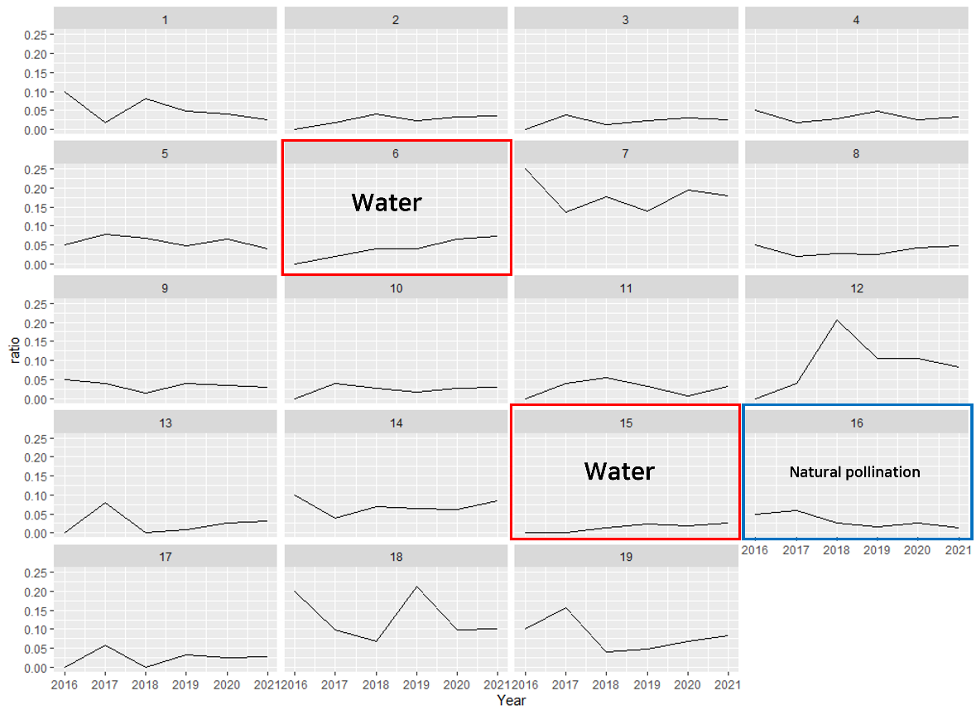
1. Hot / Cold 분석 결과
독립변수 : 연도 , 종속변수 : 각 토픽의 연도별 비중

Slide 6
1. Hot / Cold 분석 결과
B. 독립변수 : 연도 , 종속변수 : 각 토픽의 연도별 논문건수
Observations
각 토픽의 연도별 논문건수 ▲ : Topic 11,13 제외 모든 Topic
유의수준 0.05로 설정했을 때, Topic 11,13은 유의하지 않은 결과지만 두 토픽의 p-value 각각 0.08, 0.06으로 0.05에 근접하기 때문에 어느 정도는 유의하다고 볼 수 있음.
논문건수로는 모든 토픽이 Hot
topic | coefficient | coefficient_pvalue | Durbin_Watson | Durbin_pvalue | Hot/Cold
1. 해양, 해안 복원 | 2.42857 | 0.00318 | 3.01984 | 0.382 | Hot
2. 산림 탄소 격리(*) | 3.11429 | 0.01327 | 1.26043 | 0.614 | Hot
3. 도시 생태계 | 2.28571 | 0.01066 | 1.18769 | 0.574 | Hot
4. 깨끗한 수질 | 2.77143 | 0.01416 | 1.74554 | 0.968 | Hot
5. 도시 미기후 관리 | 3.85714 | 0.00650 | 1.78854 | 0.96 | Hot
6. 폐수 관리 | 6.42857 | 0.01993 | 1.13624 | 0.478 | Hot
7. 생태계 기반 적용 | 15.60000 | 0.01559 | 1.11810 | 0.466 | Hot
8. 생물다양성 보전 | 4.02857 | 0.02839 | 1.12965 | 0.508 | Hot
9. 지속가능한 농업 | 2.57143 | 0.00983 | 1.16583 | 0.55 | Hot
10. 물관리 | 2.42857 | 0.02325 | 1.22314 | 0.586 | Hot
11. 토양 탄소 관리(*) | 2.14286 | 0.08704 | 2.21202 | 0.364
12. 물 관련 재난관리 | 7.88571 | 0.00239 | 2.42807 | 0.64 | Hot
13. 그린 테라피 | 2.42857 | 0.06708 | 1.35222 | 0.822
14. 산림경관복원(*) | 6.85714 | 0.02936 | 1.36441 | 0.762 | Hot
15. 수질오염 처리 | 2.34286 | 0.01989 | 1.44927 | 0.808 | Hot
16. 자연수분 | 1.20000 | 0.03438 | 2.25000 | 0.7 | Hot
17. 토지 황폐화중립(*) | 2.45714 | 0.02396 | 1.58533 | 0.924 | Hot
18. 도시 녹지조성 | 8.82857 | 0.00956 | 2.25719 | 0.69 | Hot
19. 수자원 시스템 | 6.37143 | 0.04422 | 1.23145 | 0.608 | Hot

Slide 7
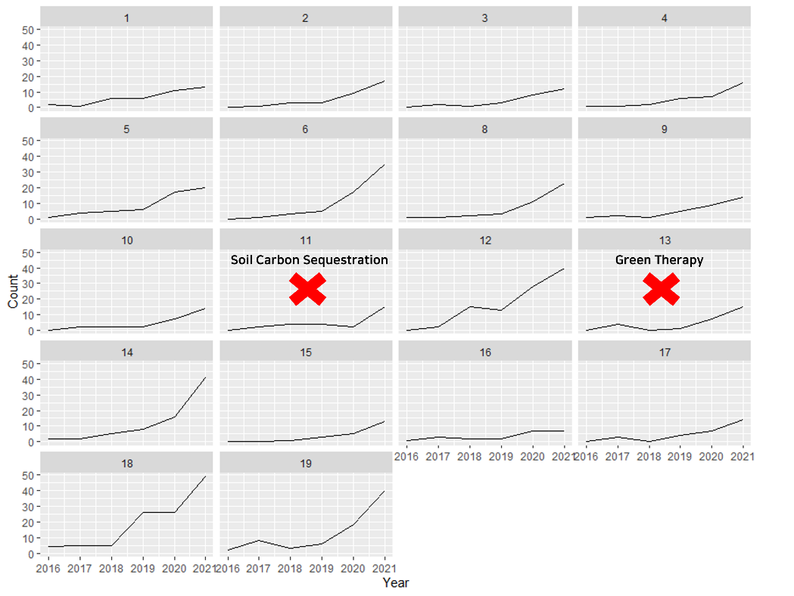
1. Hot / Cold 분석 결과
B. 독립변수 : 연도 , 종속변수 : 각 토픽의 연도별 논문건수

Slide 8
2. 토픽모델링 중심성 분석
목적 : NbS 분야에서 다양한 세부주제와 긴밀하게 연결된 토픽과 개별적으로 연구되는 토픽이 무엇인지 파악
중심성 지수
연결 중심성 (degree centrality)
어떤 토픽이 여러 토픽과 직접적으로 연결될수록 상승
근접 중심성 (closeness centrality)
어떤 토픽이 여러 토픽과 직/간접적으로 연결될수록 상승
매개 중심성 (betweenness centrality)
어떤 토픽이 서로 다른 토픽에서 공통적으로 연결될수록 상승

Slide 9
2. 토픽모델링 중심성 분석
토픽모델링 중심성 분석 결과
* 표시 : 산림 관련 토픽
Topic | 연결중심성
4. 깨끗한 수질 | 0.3333
8. 생물다양성 보전 | 0.3333
12. 물 관련 재난관리 | 0.3333
1. 해양, 해안 복원 | 0.2777
15. 수질오염 처리 | 0.2777
7. 생태계 기반 적용 | 0.2222
11. 토양 탄소 관리(*) | 0.2222
13. 그린 테라피 | 0.2222
14. 산림경관복원(*) | 0.2222
18. 도시 녹지조성 | 0.2222
2. 산림 탄소 격리(*) | 0.1666
3. 도시 생태계 | 0.1666
6. 폐수 관리 | 0.1666
9. 지속가능한 농업 | 0.1111
10. 물관리 | 0.1111
17. 토지 황폐화중립(*) | 0.1111
5. 도시 미기후 관리 | 0.0555
16. 자연수분 | 0.0555
19. 수자원 시스템 | 0.0555
Topic | 매개중심성
15. 수질오염 처리 | 0.2317
8. 생물다양성 보전 | 0.1521
4. 깨끗한 수질 | 0.122
12. 물 관련 재난관리 | 0.1132
2. 산림 탄소 격리(*) | 0.0987
17. 토지 황폐화중립(*) | 0.0981
1. 해양, 해안 복원 | 0.0751
7. 생태계 기반 적용 | 0.0551
14. 산림경관복원(*) | 0.0499
13. 그린 테라피 | 0.0484
18. 도시 녹지조성 | 0.0366
3. 도시 생태계 | 0.0294
11. 토양 탄소 관리(*) | 0.0202
6. 폐수 관리 | 0.0007
5. 도시 미기후 관리 | 0
9. 지속가능한 농업 | 0
10. 물관리 | 0
16. 자연수분 | 0
19. 수자원 시스템 | 0

Slide 10
2. 토픽모델링 네트워크 분석 결과
토픽별 중심성 분석 결과
Observations
두 중심성 모두 상위권인 토픽 4,8,12,15 ▶수자원 관련 토픽
연결중심성만 상위권인 토픽 1 ▶해양 관련 토픽
매개중심성만 상위권인 토픽 2 ▶산림 관련 토픽
NbS 분야의 세부주제 그룹을 연결해주는 힘이 강한 토픽
중심성 상위 토픽 |  | 중심성 하위 토픽
연결중심성 | 매개중심성 | 연결중심성 | 매개중심성
토픽 4,8,12,15 |  | 토픽 5,9,10,16,19
토픽 1 | 토픽 2 | 토픽 17 | 토픽 6

Slide 11
2. 토픽모델링 네트워크 분석 결과
토픽별 중심성 분석 결과
Observations
두 중심성 모두 하위권인 토픽 5,9,10,16,19
연결중심성만 하위권인 토픽 17
매개중심성만 하위권인 토픽 6
NbS 분야의 다른 세부주제와 연결되지 못하고 개별적으로 연결되고 있음을 나타냄.
중심성 상위 토픽 |  | 중심성 하위 토픽
연결중심성 | 매개중심성 | 연결중심성 | 매개중심성
토픽 4,8,12,15 |  | 토픽 5,9,10,16,19
토픽 1 | 토픽 2 | 토픽 17 | 토픽 6

Slide 12
3. 토픽모델링 네트워크 분석
토픽 네트워크 분석 방법
각 토픽의 세부 주제를 나타내기 위해 해당 토픽을 대표하는 10개 단어 추출
각 토픽별 키워드 10개 대상으로 TF-IDF 구하기
특정 토픽에만 출현한 단어의 TF-IDF의 값은 크다.
모든 토픽에 공통적으로 등장한 단어의 TF-IDF의 값은 작다.
TF-IDF의 값을 통해 각 토픽 통틀어 해당 토픽을 대표할 수 있는 키워드들을 TF-IDF로 수치화 할 수 있다.
TF-IDF 기반 토픽 X 단어 행렬로 코사인 유사도를 계산하여 토픽 간의 유사도를 산출
I토픽과 J토픽의 유사도가 높다 <> 대표 키워드가 유사하다.
네트워크 구성
Node : 각 토픽 (node1~node19)
Edge : 각 토픽간 코사인 유사도
두 토픽간 유사도가 높을수록 가까이 연결되어 있다.
토픽간 유사도 0.1 이상 & 1 미만 edge만 추출
Node size : 각 토픽별 연결 중심성
연결된 토픽이 많을수록 해당 노드의 크기는 커진다.

Slide 13
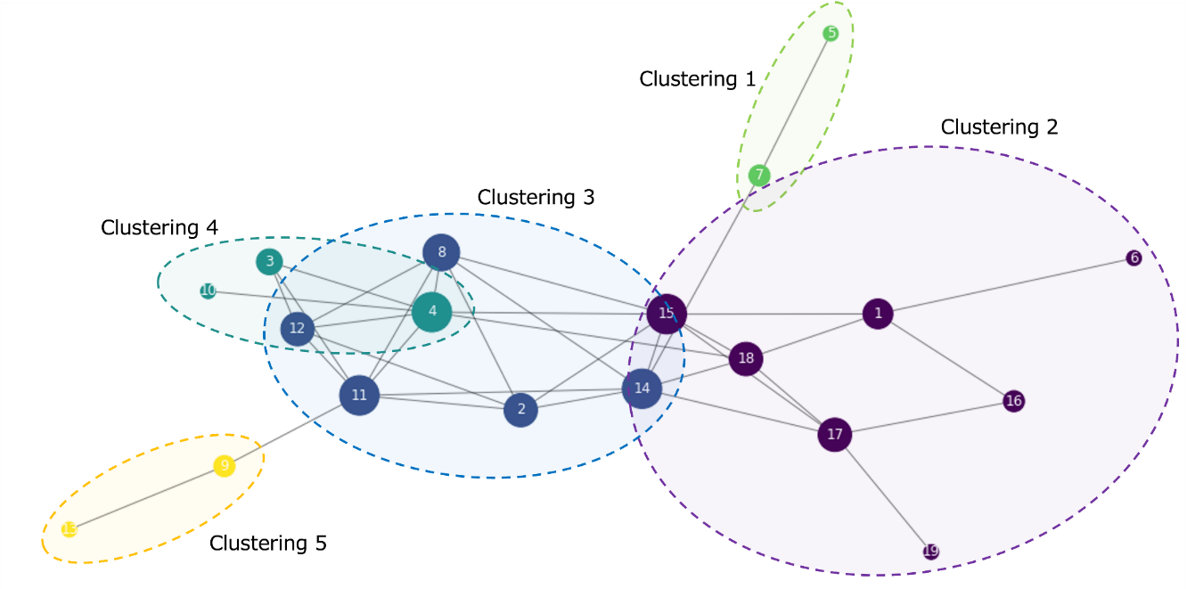
3. 토픽모델링 네트워크 분석
토픽 네트워크 분석 결과
Observations
19개의 토픽 ▶ 5개의 네트워크
Clustering3[Topic 2,8,11,12,14] => 이 중 Topic 2,11,14가 산림 관련 토픽
단, 토픽별 대표 단어 개수 다르게 할 경우, 결과 바뀔수도 있음
군집 | 토픽
1 | 5,7
2 | 1,6,15,16,17,18,19
3 | 2,8,11,12,14
4 | 3,4,10
5 | 9,13

